Slide 1


SISTEMA REALTIME PARA APIS CONDOMINIOS MÓVIL
Presentado por:
Alba Soto
Oscar Rivera

Slide 2
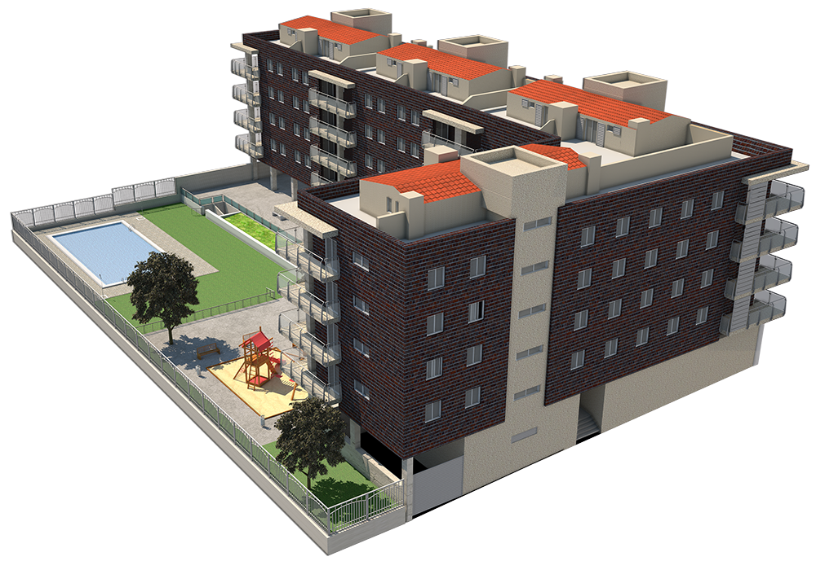
Antecedentes
La empresa Auconsis Cía. Ltda. tiene entre sus principales productos al “Sistema Apis Condominios” el mismo que permite la gestión de edificios, urbanizaciones y conjuntos habitacionales.

Slide 3

Justificación
Es menester de dicho sistema la opción de proporcionar a sus clientes innovadoras formas de comunicación mediante notificaciones, las mismas que pueden realizarse usando herramientas nuevas y de gran avance en temática Web.

Slide 4

Objetivo general
Desarrollar el Sistema para Apis Condominios Móvil, haciendo uso de las tecnologías de desarrollo web actuales, para que permita la generación y administración de novedades mediante notificaciones personalizadas.

Slide 5
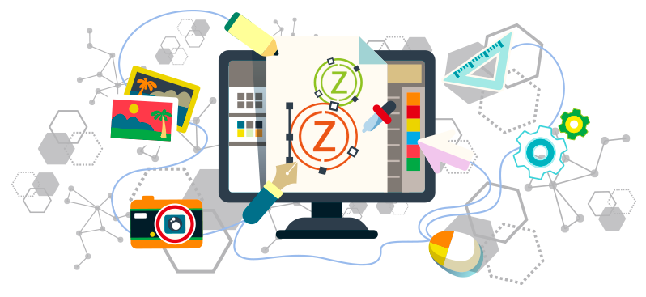
Objetivos específicos
Realizar el levantamiento de requerimientos que permitan entender las necesidades por las cuales se construye el Sistema Realtime para Apis Condominios Móvil.
Investigar las diversas tecnologías que se involucran en la construcción del Sistema Realtime para Apis Condominios Móvil.

Slide 6

Objetivos específicos
Preparar el entorno de desarrollo para la elaboración del Sistema Realtime para Apis Condominios Móvil.
Desarrollar el sistema mediante el cumplimiento del cronograma.
Realizar depuraciones y pruebas del sistema.

Slide 7
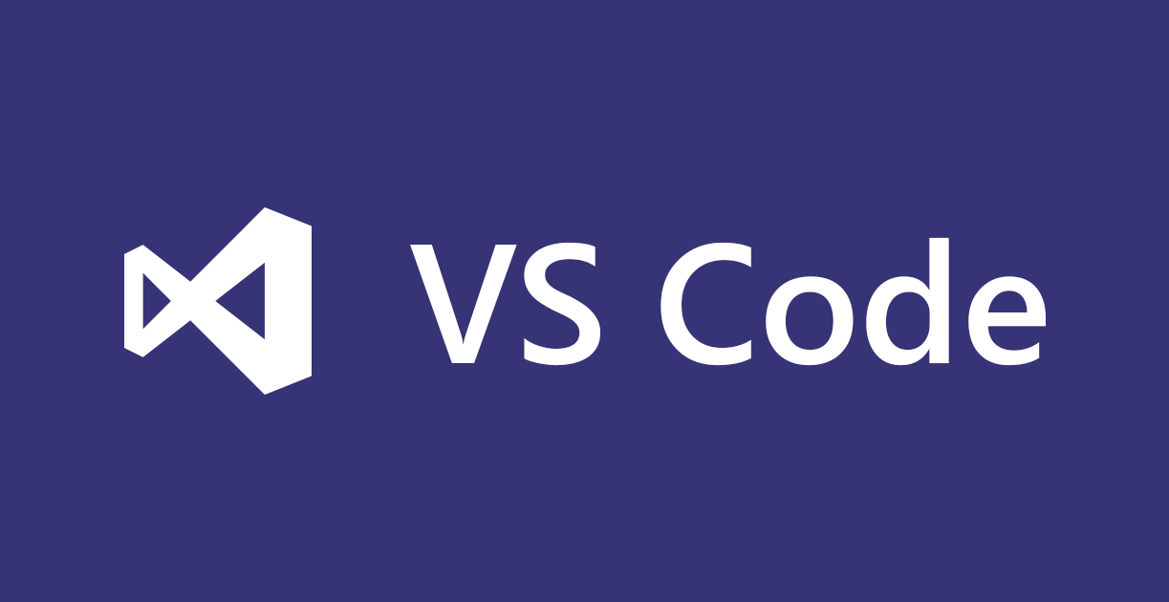
Herramientas
Editor de código Fuente - Visual studio code
Desarrollado por Microsoft
Multiplataforma
Integración con GIT
Asistente de código “IntelliSense”
Permite depurar el código directamente desde el editor
Es extensible y personalizable

Slide 8

Herramientas
Software de control de versions - GIT
Es un software de control de versiones diseñado por Linus Torvalds, pensando en la eficiencia y la confiabilidad del mantenimiento de versiones de aplicaciones cuando éstas tienen un gran número de archivos de código fuente.

Slide 9
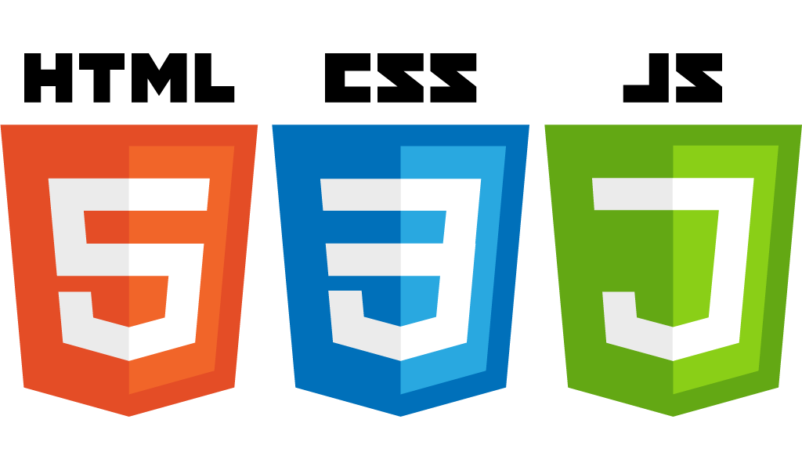
Herramientas
Front-end – Html5, Css3, javascript
HTML, sigla en inglés de HyperText Markup Language, hace referencia al lenguaje de marcado para la elaboración de páginas web.
CSS3 es la última evolución del lenguaje de las Hojas de Estilo en Cascada (Cascading Style Sheets).
JavaScript es un lenguaje de programación interpretado, dialecto del estándar ECMAScript. Se define como orientado a objetos, ​ basado en prototipos, débilmente tipado y dinámico.

Slide 10

Herramientas
Front-end – Typescript, Angular
TypeScript es un lenguaje de programación libre y de código abierto desarrollado y mantenido por Microsoft. Es un superconjunto de JavaScript, que esencialmente añade tipado estático y objetos basados en clases.
Angular2 es un framework para aplicaciones web de TypeScript de código abierto, mantenido por Google, que se utiliza para crear y mantener aplicaciones web

Slide 11

Herramientas
Front-end – Angular Cli
Facilita el proceso de inicio de cualquier aplicación con Angular,
Realiza el esqueleto de archivos y carpetas necesarios
Genera el "scaffolding" de muchos de los componentes de una aplicación
Permite preparar los archivos que deben ser subidos al servidor, transpilar las fuentes, etc.

Slide 12

Herramientas
Back-end – Node.js
Node.js es un entorno en tiempo de ejecución multiplataforma, de código abierto, para la capa del servidor basado en el lenguaje de programación ECMAScript.

Slide 13

Herramientas
Base de datos– Firebase
Firebase Realtime Database es una base de datos NoSQL alojada en la nube que permite almacenar y sincronizar datos entre usuarios en tiempo real.

Slide 14
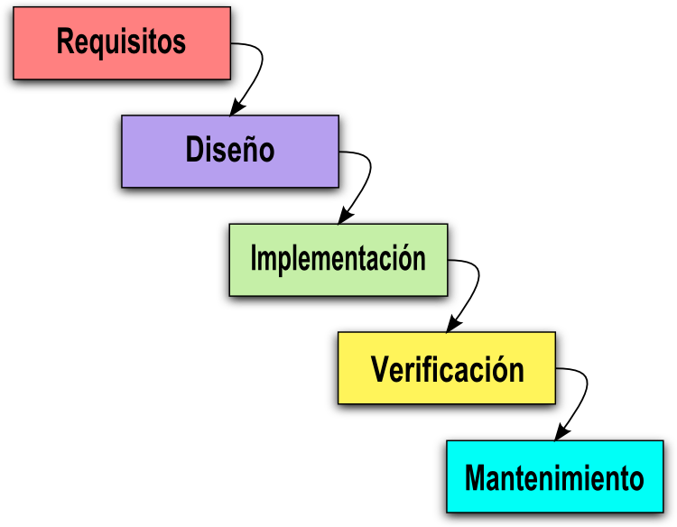
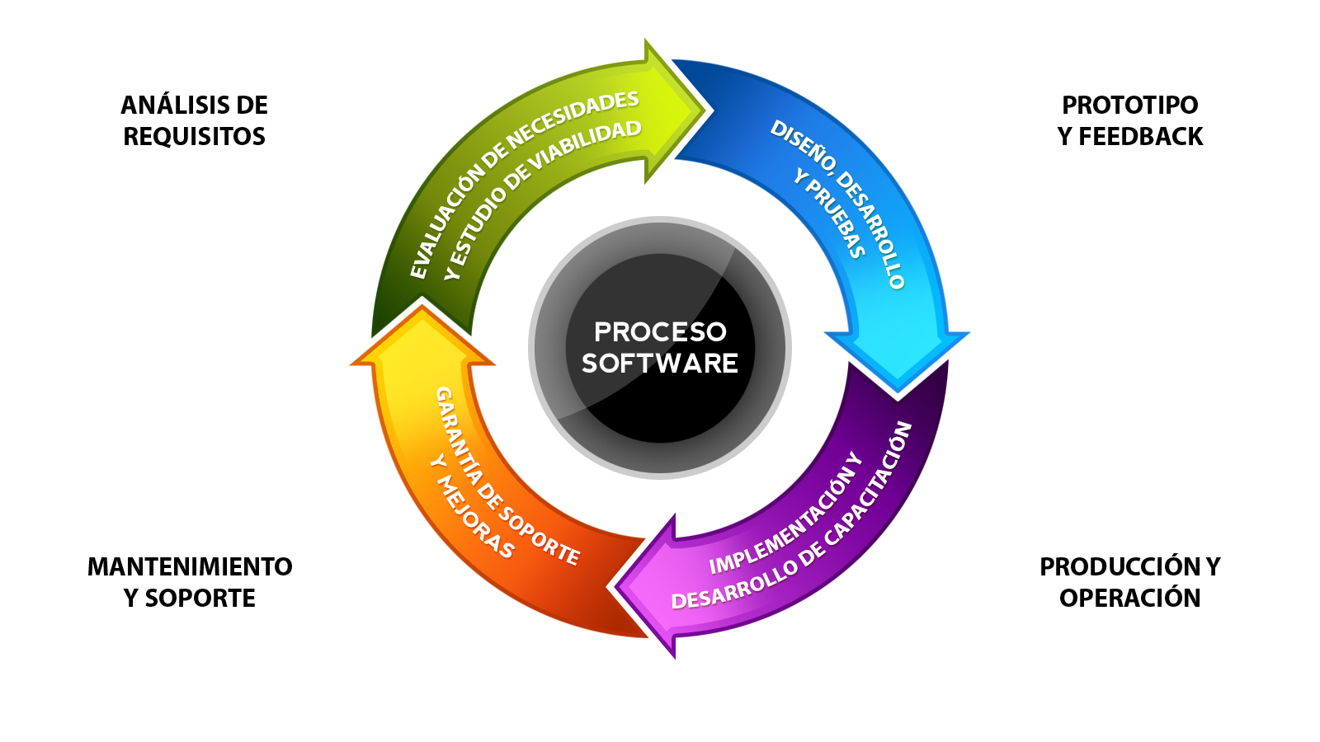
Metodología

Slide 15
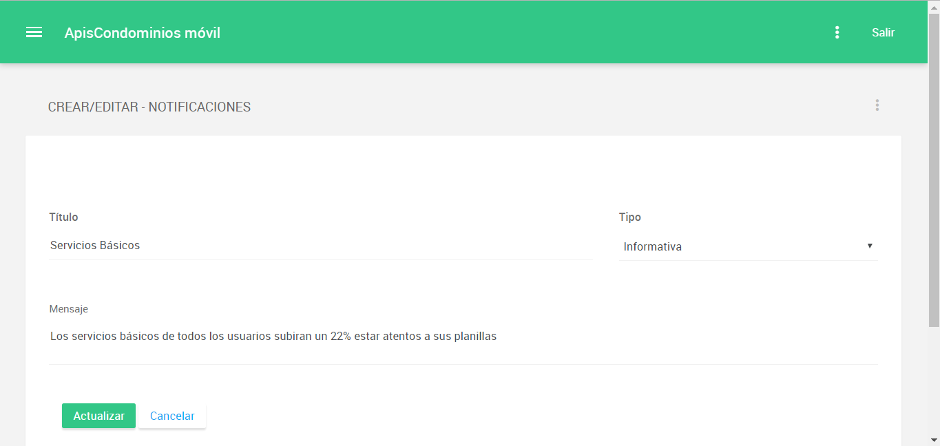

Slide 16
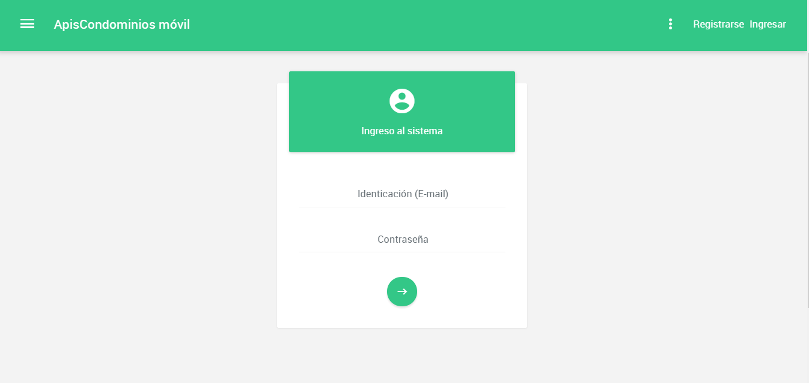

Slide 17
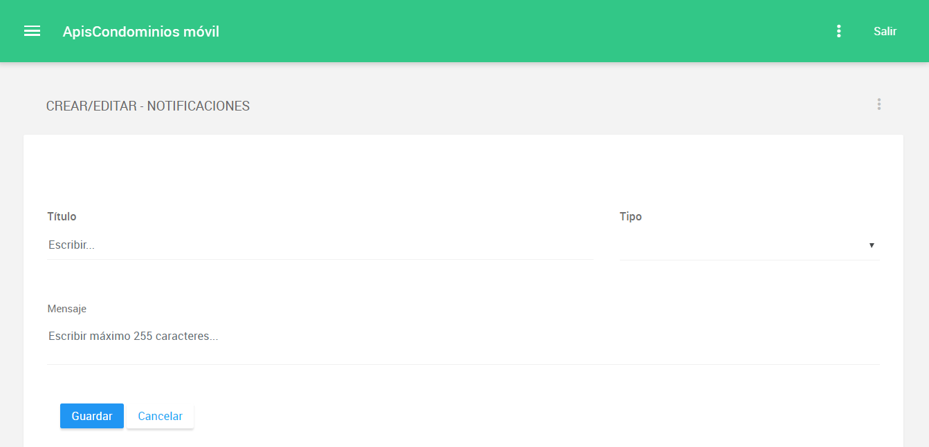

Slide 19
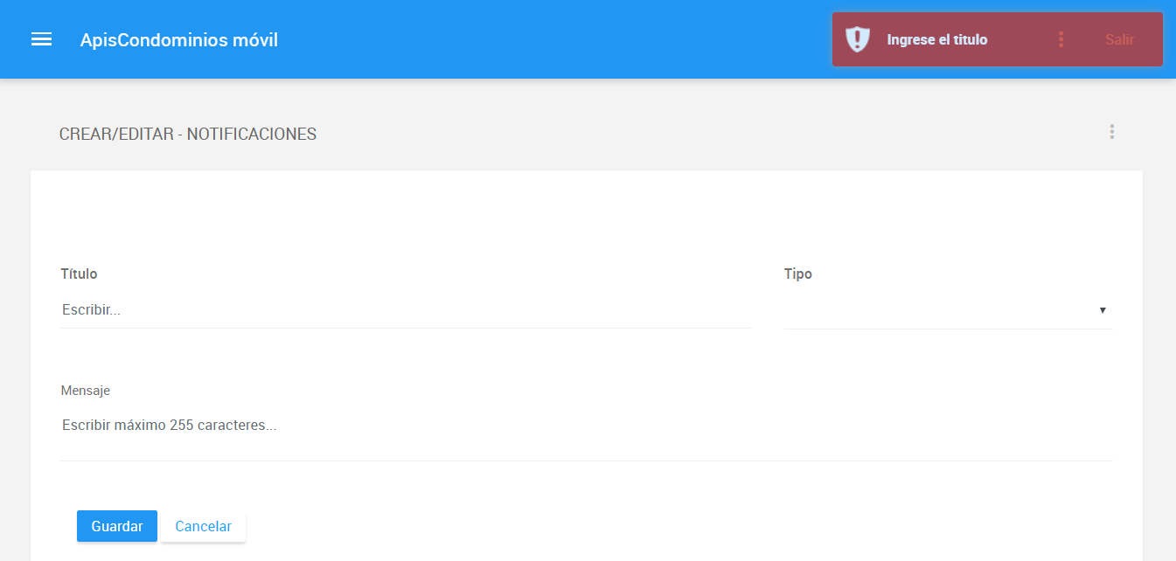

Slide 20
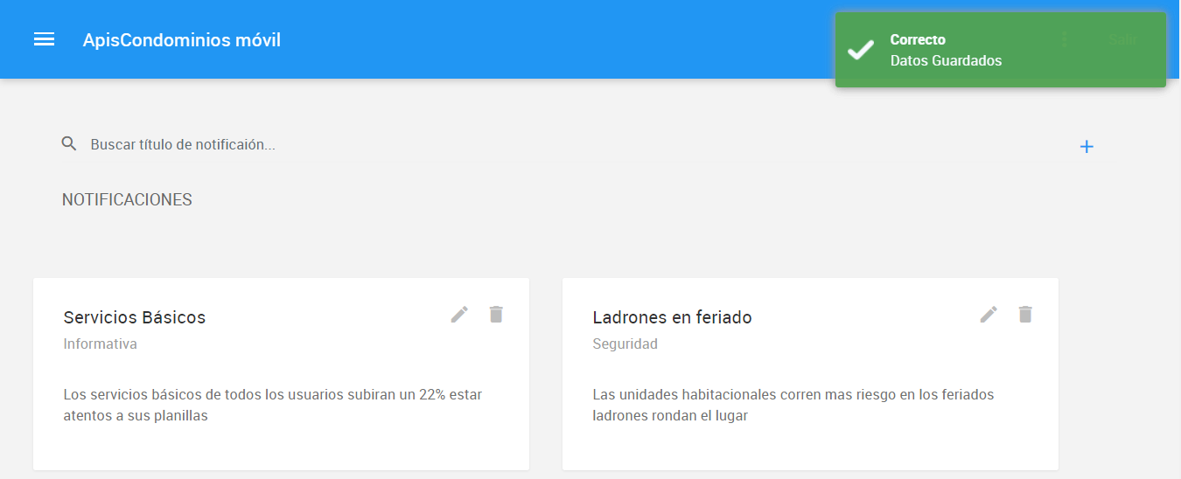

Slide 21
Bibliografía
https://www.w3schools.com/
https://firebase.google.com/
https://github.com/angular/angularfire2
https://cli.angular.io/
https://angular.io/docs
https://github.com/angular/angularfire2/blob/master/docs/install-and-setup.md
http://librosweb.es/

Slide 22
Bibliografía
https://www.npmjs.com/package/angular-fire-ui
https://es.stackoverflow.com/questions/
https://github.com/cornflourblue/angular2-registration-login-example
http://academia-binaria.com/comunicaciones-http-observables-con-angular2/
https://www.typescriptlang.org/
https://code.visualstudio.com/

Slide 23
Conclusiones
Es importante realizar el levantamiento de requerimientos, las veces que sean necesarias, para entender las necesidades del cliente. Cumpliendo con el primer paso del ciclo de desarrollo de software.
La investigación es fundamental en el desarrollo de una aplicación, mucho mejor si viene respaldada con documentación oficial.
El trabajo en equipo es de gran importancia y ayuda, la colaboración con el grupo de trabajo potencia los resultados positivos en cumplimiento de los objetivos.
La elaboración de un cronograma permite establecer el cumplimiento de tareas modulares, individuales y grupales.

Slide 24



